Slide 1
Spring概述

Slide 2
类
抽象
封装
属性-方法
对象
一个类的实例
有若干属性和方法
使用对象
创建/初始化对象（new）
修改对象属性，调用对象方法
销毁对象

Slide 3
public class User{ //省略get、set方法
private int id;
private String name;
public User(){}
public User(int id,String name){
this.id=id;this.name=name;
}
}
public class Hello{ //省略get、set方法
private User user;
public void sayHello (){
System.out.println( “Hello ”+user.getName());
}
}

Slide 4
public class Test{
public static void main(String[] args){
Hello hello=new Hello();
User user=new User(1, “Smith”);
hello.setUser(user);
hello.sayHello();
}
}
hello对象依赖于user对象

Slide 5
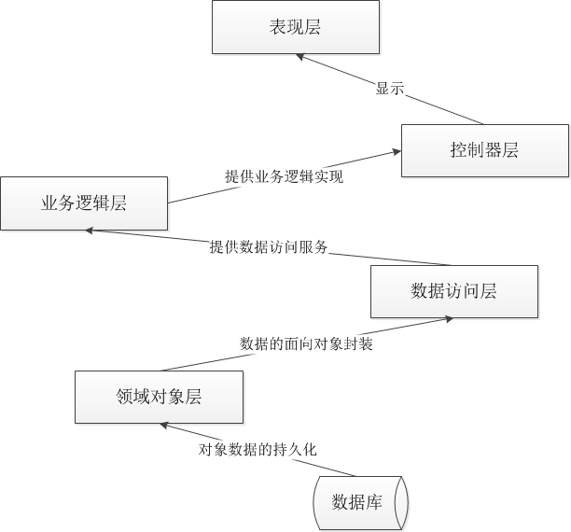
组件化编程
分层模型：
有多层不同作用的对象
每一层对象都依赖下一层对象

Slide 6
Spring：简化java开发

Slide 7
Spring-提纲
简介
依赖注入/控制反转
Spring容器
容器中的Bean
Spring3的Java配置管理
利用Spring创建Bean
深入理解容器中的bean
容器中Bean的生命周期
基于Schema的简化配置

Slide 8
Spring简介
Spring是什么
一个复杂而又简洁的javabean工厂
提取了大量实际开发中通用的设计思想和模式，抽象而成的一个框架
是一个很普通又很实用的框架
Spring是一种轻量级的、非侵入式的Java/JavaEE应用框架
管理bean的创建和管理bean 的依赖

Slide 9
Spring的背景
《Expert One-on-One J2EE Design and Development》（Rod Johnson 2002）《J2EE 设计开发编程指南》（2003）
半年后， Rod Johnson发布了一个新的Java Framework，引起了大家极大的兴趣，这就是SpringFramework。
SpringFramework 实际上是《Expert One-on-One J2EE Design and Development》一书中所阐述的设计思想的具体实现。
《Expert One-on-One J2EE Development without EJB》（2004）

Slide 10
Spring的目标
让J2EE开发变的简单、易用（框架的好处）
业务应用不依赖Spring API (非侵入性)
集成已存在的成熟应用解决方案（如Hibernate，不重复发明轮子）
利用面向对象的优秀技术（面向接口而非实现编程，组合优于继承）
促进好的编程习惯（测试驱动开发，面向接口编程）
让测试业务应用变得简单、快速（无侵入性，测试容易）

Slide 11
Spring优点
低侵入式设计
独立于各种应用服务器
Spring的DI容器，提高组件之间的解耦
SpringAOP提供通用任务的集中统一处理（安全、事务、日志等），实现更好的代码复用
Spring的ORM和DAO提供了与第三方持久层框架的良好整合
高度开放，可以自由选用Spring框架的部分或全部

Slide 12
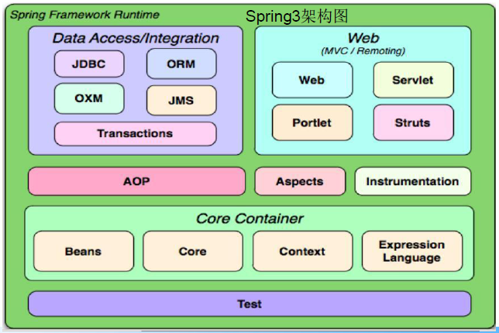

Slide 13
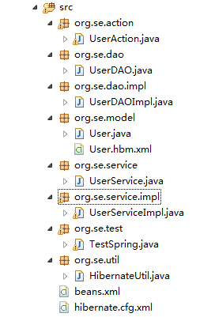
示例
UserAction
UserService
UserDao
HibernateUtil

Slide 14
普通方式1（由被依赖的对象new它所依赖的对象）
List<User> users;
UserAction action=new UserAction();
users=action.getUserList();

Slide 15
普通方式2（通过set来设置依赖对象）
List<User> users;
UserAction userAction=new UserAction();
UserServiceImpl userService=new UserServiceImpl();
UserDaoImpl userDao=new UserDaoImpl(); userService.setUserDao(userDao);
userAction.setUserService(userService);
users=userAction.getUsers();
System.out.println(JSON.toJSONString(users));

Slide 16
Bean容器方式（由容器管理所有bean和依赖）
List<User> users;
BeanContainer ac=new BeanContainer("bean.xml");
UserAction userAction=(UserAction) ac.getBean(“action");
String result=userAction.getUsers();
users=userAction.getUserList();
System.out.println(JSON.toJSONString(users));

Slide 17
Bean容器的依赖注入
由Bean容器创建javabean实例
由Bean容器为对象设置所依赖的属性对象值
从“谁用谁负责”转变为“只管使用，其他不管”，第三方容器负责
得益于JavaBean规范、Dynamic Proxy、Java反射API
思考：给Bean容器画像

Slide 18
…..
<bean id=“group” class=“zust.se.Group”>
<property name=“id” value=“100”/>
<property name=“name” value=“GroupA”/>
</bean>
<bean id=“user” class=“zust.se.User”>
<property name=“id” value=“1”/>
<property name=“name” value=“Peter”</property>
<property name=“group” ref=“group”/>
</bean>

Slide 19
BeanFactory ac=new BeanFactory("bean.xml");
Group group=(Group) ac.getBean(“group");
System.out.println(JSON.toJSONString(group));
User user=(User)ac.getBean(“user”);
System.out.println(JSON.toJSONString(user));

Slide 20
IOC与DI
由容器来管理对象之间的依赖关系（而不是对象本身来管理），就叫“控制反转”或“依赖注入”
Bean容器框架的基本思想就是IOC/DI
IOC（Inversion of Control）：由容器来负责控制对象的生命周期和对象间的关系
DI（Dependency Injection）：在系统运行中，由容器动态的向某个对象提供它所需要的其他对象
Spring就是一个IOC容器
IOC与DI，说的是一回事，但DI这个名词更能表达这种设计模式的思想
http://www.blogjava.net/hh-lux/archive/2006/12/10/86757.html

Slide 21
IOC与DI
IoC——Inversion of Control，控制反转
在Java开发中，IoC意味着将你设计好的类交给系统去控制，而不是在你的类内部控制。
IoC是一种让服务消费者不直接依赖于服务提供者的组件设计方式，是一种减少类与类之间依赖的设计原则。

Slide 22
IOC与DI
DI——Dependency Injection（依赖注入）
即组件之间的依赖关系由容器在运行期决定，形象的来说，即由容器动态的将某种依赖关系注入到组件之中。
依赖注入的目标并非为软件系统带来更多的功能，而是为了提升组件重用的概率，并为系统搭建一个灵活、可扩展的平台。
通过依赖注入机制，我们只需要通过简单的配置，而无需任何代码就可指定目标需要的资源，完成自身的业务逻辑，而不用关心具体的资源来自何处、由谁实现、如何创建等。

Slide 23
DI的两种方式
设值注入
IOC容器使用属性的setter方法来注入被依赖的实例
<property name=“userDao” ref=“userDao”/>
构造注入
IOC容器使用构造器来注入被依赖的实例
<constructor-arg ref=“db”/>
用index属性指定顺序，从0开始

Slide 24
两种注入方式对比
设值注入的优点：
Javabean的写法与传统一致，开发人员更容易接受
对于复杂依赖关系，如采用构造注入，导致构造器过于臃肿，spring在创建bean对象的同时，要同时实例化其依赖的其他所有实例对象，导致性能下降
对于某些属性可选的情况，多参数构造器更加复杂。
构造注入的优点
如果依赖对注入顺序有要求，则可以在构造器中决定依赖关系的注入顺序
对依赖关系无须变化的bean
使用构造注入，组件内部的依赖关系对于组件调用者完全透明，更符合高内聚原则。
设值注入为主，构造注入为辅

